Slide 1



VALUTAZIONE
e
MIGLIORAMENTO
ANDIS Veneto: 26 aprile 2013
Damiano Previtali

Slide 2
Alcune evidenze (dal 1990 al 2013):
- Sviluppo dei sistemi di valutazione internazionali e evidenze sulle difficoltà della scuola italiana
Riconoscimento dell’autonomia scolastica e mancanza di accountability;
Fallimento delle sperimentazioni sulla valutazione dei docenti e dei dirigenti, difficoltà con la valutazione delle scuole
Sviluppo dei sistemi di autovalutazione (scuole e reti)
Sviluppo di un servizio nazionale di valutazione e rapporti sui risultati (prove INVALSI);
Attenzione sociale ai dati, ai risultati, al merito e all’eccellenza.
Notes:
2

Slide 3
ORIENTAMENTO INTERNAZIONALE
Il capitale umano è determinante nello sviluppo di un sistema fondato sulla conoscenza …
La qualità di un sistema formativo ed educativo sta nello sviluppo dei livelli di apprendimento, nella costruzione di competenze …
Allo Stato spetta un quadro chiaro di orientamento e di riferimento: missione, traguardi …
Potente strumento è una politica sulla valutazione per promuovere il cambiamento …
Una buona politica sulla valutazione aiuterebbe le scuole a recuperare la propria missione e a porsi dei traguardi.
Notes:
3

Slide 4
2013
IL REGOLAMENTO SUL SISTEMA NAZIONALE DI VALUTAZIONE

Slide 5
La delega
Il regolamento individua il Sistema nazionale per la valutazione del servizio educativo di istruzione e formazione, e ne definisce struttura e funzionamento organizzativo ai sensi:
dell’articolo 2, comma 4 – undevicies, del decreto legge 29 dicembre 2010, n. 225, convertito, con modificazioni, dalla legge 26 febbraio 2011, n. 10
- dell’articolo 51 del decreto legge 9 febbraio 2012, n. 5, recante disposizioni urgenti in materia di semplificazioni e sviluppo, convertito con modificazioni dalla legge 4 aprile 2012, n. 35.
Notes:
5

Slide 6
Legge 10/2011
comma (4-octiesdecies)
“Con regolamento da emanare … è individuato il sistema nazionale di valutazione che si articola:
nell’istituto nazionale di documentazione, innovazione e ricerca educativa con compiti di sostegno ai processi di miglioramento e innovazione educativa, di formazione in servizio del personale della scuola e di documentazione e ricerca didattica
b) nell’istituto nazionale per la valutazione del sistema di istruzione e formazione con compiti di predisposizione di prove di valutazione degli apprendimenti per le scuole di ogni ordine e grado, di partecipazione alle indagini internazionali, oltre alla prosecuzione delle indagini nazionali periodiche sugli standard nazionali
c) nel corpo ispettivo, autonomo e indipendente, con il compito di valutare le scuole e i dirigenti scolastici secondo quanto previsto dal decreto legislativo 27 ottobre 2009, n. 150”.
Notes:
6

Slide 7
LEGGE 35 del 7 aprile 2012 (decreto semplificazioni)
Nelle more della definizione di un sistema organico e integrato di valutazione delle istituzioni scolastiche, dell’università, della ricerca e dell’alta formazione artistica, musicale e coreutica, l’INVALSI assicura, oltre allo svolgimento dei compiti di cui all’articolo 17 del decreto legislativo 31 dicembre 2009, n. 213, e all’articolo 1, comma 613, della legge 27 dicembre 2006, n. 296,
il coordinamento funzionale del sistema nazionale di valutazione di cui all’articolo 2, comma 4-undevicies, del decreto-legge 29 dicembre 2010, n. 225, convertito, con modificazioni, dalla legge 26 febbraio 2011, n. 10.
Notes:
7

Slide 8
ART. 2
(Obiettivi e organizzazione dell’S.N.V.)
c. 1 Ai fini del miglioramento
della qualità dell’offerta formativa e degli apprendimenti, l’S.N.V. valuta l’efficienza e l’efficacia del sistema educativo di istruzione e formazione …. Esso si compone dell’Invalsi, che ne assume il coordinamento funzionale, dell’Indire e del contingente ispettivo.
Notes:
8

Slide 9
ART. 2
(Obiettivi e organizzazione dell’S.N.V.)
C. 3 Con la direttiva di cui all’articolo 2, comma 3, del decreto legislativo 19 novembre 2004, n. 286, il Ministro, con periodicità almeno triennale, individua le priorità strategiche della valutazione del sistema educativo di istruzione … per la valorizzazione del ruolo delle scuole nel processo di autovalutazione.

Slide 10
Direttiva n. 85 del 12/10/2012
“Nel corso del triennio scolastico 2012/13 – 2014/15 l’Invalsi presterà supporto ai processi di autovalutazione delle scuole fornendo loro strumenti di analisi dei dati resi disponibili dal sistema informativo del Ministero attraverso “scuola in chiaro” e dalle rilevazioni sugli apprendimenti degli studenti, nonché degli ulteriori elementi significativi integrati dalle scuole stesse … nella prospettiva di una progressiva estensione degli strumenti e generalizzazione dei processi di autovalutazione e valutazione a tutte le istituzioni scolastiche, in coerenza con lo schema di regolamento sul Sistema nazionale di valutazione …”.

Slide 11
ART. 3
(Invalsi)
L’Invalsi, nell’ambito dell’S.N.V., in particolare:
- assicura il coordinamento funzionale dell’S.N.V.;
propone i protocolli di valutazione e il programma delle visite alle istituzioni scolastiche da parte dei nuclei di valutazione esterna;
definisce gli indicatori di efficienza e di efficacia in base ai quali l’S.N.V. individua le istituzioni scolastiche che necessitano di supporto e da sottoporre prioritariamente a valutazione esterna;
- mette a disposizione delle singole istituzioni scolastiche strumenti relativi al procedimento di valutazione di cui all’articolo 6 …;
- definisce gli indicatori per la valutazione dei dirigenti scolastici, in coerenza con le disposizioni contenute nel decreto legislativo 27 ottobre 2009, n. 150;
cura la selezione, la formazione e l’inserimento in un apposito elenco degli esperti dei nuclei per la valutazione esterna …;

Slide 12
ART. 4
(Indire)
L’Indire concorre a realizzare gli obiettivi dell’S.N.V. attraverso il supporto alle istituzioni scolastiche nella definizione e attuazione dei piani di miglioramento della qualità dell’offerta formativa e dei risultati degli apprendimenti degli studenti, autonomamente adottati dalle stesse.
A tal fine, cura il sostegno ai processi di innovazione centrati sulla diffusione e sull’utilizzo delle nuove tecnologie, attivando coerenti progetti di ricerca tesi al miglioramento della didattica nonché interventi di consulenza e di formazione in servizio del personale docente, amministrativo, tecnico e ausiliario e dei dirigenti scolastici, anche sulla base di richieste specifiche delle istituzioni scolastiche.

Slide 13
ART. 5
(Contingente ispettivo)
Il contingente ispettivo concorre a realizzare gli obiettivi dell’S.N.V. partecipando ai nuclei di valutazione di cui all’articolo 6, comma 2. Il numero di dirigenti che ne fanno parte è individuato, tenuto conto delle altre funzioni assolte da tale categoria di personale, con decreto del Ministro nell’ambito della dotazione organica dei dirigenti di seconda fascia con funzione tecnico-ispettiva ed è ripartito tra amministrazione centrale e periferica. I relativi incarichi di funzione dirigenziale non generale sono conferiti dal direttore generale per gli ordinamenti scolastici e l’autonomia scolastica del Ministero e dai direttori generali degli Uffici scolastici regionali, ai sensi dell'articolo 19 del decreto legislativo 30 marzo 2001, n. 165.

Slide 14
ART. 6
(Procedimento di valutazione)
Ai fini dell’articolo 2 (miglioramento) il procedimento di valutazione delle istituzioni scolastiche si sviluppa, in modo da valorizzare il ruolo delle scuole nel processo di autovalutazione, sulla base dei protocolli di valutazione e delle scadenze temporali … nelle seguenti fasi:
a) autovalutazione delle istituzioni scolastiche
b) valutazione esterna
c) azioni di miglioramento
d) rendicontazione sociale delle istituzioni scolastiche

Slide 15
Autovalutazione delle istituzioni scolastiche
analisi e verifica del proprio servizio sulla base dei dati resi disponibili dal sistema informativo del Ministero, delle rilevazioni sugli apprendimenti e delle elaborazioni sul valore aggiunto restituite dall'Invalsi, oltre a ulteriori elementi significativi integrati dalla stessa scuola;
elaborazione di un rapporto di autovalutazione in formato elettronico, secondo un quadro di riferimento predisposto dall’Invalsi, e formulazione di un piano di miglioramento;

Slide 16
Strumenti di lavoro
Dati prove Invalsi Fascicolo “Scuola in chiaro”
Strumenti di autovalutazione della scuola

Slide 17
In prospettiva
Fascicolo Scuola in chiaro 2. Dati prove Invalsi
3. Questionario scuola Strumenti di autovalutazione della scuola
RAPPORTO DI AUTOVALUTAZIONE DELLA/SULLA SCUOLA

Slide 18
I DATI FORNITI DALL’ INVALSI
18

Slide 19
Le novità nella restituzione dati Invalsi:
  Dati al netto del cheating
  Apertura a una pluralità attori
  Maggiori confronti (con scuole con simile composizione di studenti)
  Maggiori dettagli (su ambiti singole prove)
  Sviluppo di alcuni focus specifici
Vedi Guida interattiva online
http://www.komedia.it/invalsi/guida_invalsi.html
Vedi relazione esperto a seguito

Slide 20
IL FASCICOLO SCUOLA IN CHIARO

Slide 21
Da dove provengono i dati
che alimentano il fascicolo scuola?
ANAGRAFICA SCUOLE
ANAGRAFE STUDENTI
ANAGRAFE PROFESSIONALITA’ DOCENTI
RILEVAZIONE MENSILE ASSENZE
MOBILITA’
SCUOLA IN CHIARO
BILANCI
SCUOLE
ANAGRAFE STUDENTI E LAUREATI

Slide 22
STRUTTURA DEL FASCICOLO
DATI IDENTIFICATIVI
DATI DI CONTESTO
ESITI FORMATIVI ED EDUCATIVI
LE RISORSE FINANZIARIE

Slide 23
DATI DI CONTESTO
Strutture
- Laboratori, strutture sportive, servizi web
Offerta formativa
- Indirizzi di studio e classi
Alunni
Regolarità del percorso scolastico
Provenienza da altre scuole
Nazionalità
Personale
Dotazione organica (posti)
Caratteristiche del personale docente (età, titoli professionali)
Mobilità (domande di trasferimento presentate, accolte)
Assenze

Slide 24
ESITI FORMATIVI ED EDUCATIVI
Abbandoni scolastici
Trasferimenti in entrata e in uscita
Assenze
Esiti scrutini intermedi e finali
Sospensione giudizio e attività di recupero
Esami di Stato (ammessi, diplomati, votazioni)
Stage formativi
Soggiorni all’estero
Immatricolazioni all’università
Crediti al primo anno accademico
Crediti al primo e al secondo
Immatricolati senza crediti

Slide 25
Scuola in Chiaro: studenti

Slide 26
Scuola in Chiaro: esiti
Scuola in Chiaro: esiti

Slide 27
È necessario avere la consapevolezza che nella scuola “vi sono cose che contano e che non riusciamo a contare”, ma allo stesso tempo oggi abbiamo a disposizione molti dati che ci aiutano a migliorare e che non sempre valorizziamo
È necessario avere dati a disposizione e comparare i “risultati” ma occorre tener conto del contesto in cui una scuola opera
È necessario analizzare i processi in atto e continuare a migliorarli: valorizzare i punti di forza, affrontare le criticità della singola scuola (sfruttando l’informazione soft disponibile localmente) e non applicare un “modello predefinito centralmente”
È necessario non perdere di mira la finalità: migliorare gli esiti formativi ed educativi degli studenti
È necessario avere strumenti comuni in una cornice di riferimento

Slide 28
LA CORNICE DI RIFERIMENTO
VINCOLI E OPPORTUNITA’
Contesto e risorse
Ambiente organizzativo
Pratiche educative e didattiche
Esiti formati ed educativi
IMPATTI

Slide 29
ESITI | INDICATORI | DATI | SCUOLA
Successo scolastico | 1. Esiti degli scrutini (studenti ammessi alla classe successiva, per anno di corso) | Scuola in chiaro | Scuole secondarie I e II grado
 | 2. Studenti diplomati per votazione conseguita all’esame | Scuola in chiaro | Scuole secondarie I e II grado
 | 3. Studenti che hanno abbandonato gli studi in corso d’anno | Scuola in chiaro | Tutte
 | 4. Studenti trasferiti (in entrata e uscita) in corso d’anno | Scuola in chiaro | II ciclo
Competenze e equità | 5. Esiti delle prove INVALSI e confronto con i dati regionali e nazionali | Invalsi | Tutte
 | 6. Differenze nel punteggio rispetto a scuole con contesto socio economico e culturale simile | Invalsi | Tutte
 | 7. Varianza interna alle classi e fra le classi | Invalsi | Tutte
 | 8. Alunni collocati nei livelli più bassi (1 e 2) sia in italiano sia in matematica | Invalsi | Tutte
Risultati a distanza | 9. Risultati negli ordini di scuola a seguito | Scuola in chiaro | Tutte
 | 10. Esperienze lavorative e stage | Scuola in chiaro | II ciclo
 | 11. Prosecuzione degli studi (diplomati che si sono immatricolati all’università) | Scuola in chiaro | II ciclo
 | 12. Successo negli studi (crediti conseguiti dai diplomati nel I e II anno di università) | Scuola in chiaro | II ciclo

Slide 30
Valutazione esterna
1) individuazione da parte dell’Invalsi delle situazioni da sottoporre a verifica, sulla base di indicatori di efficienza ed efficacia
previamente definiti dall’Invalsi medesimo;
2) visite dei nuclei di cui al comma 2, secondo il programma e i protocolli di valutazione adottati dalla conferenza ai sensi dell’articolo 2, comma 5;
3) ridefinizione da parte delle istituzioni scolastiche dei piani di miglioramento in base agli esiti dell’analisi effettuata dai nuclei;

Slide 31
Azioni di miglioramento
Definizione e attuazione da parte delle istituzioni scolastiche degli interventi migliorativi anche con il supporto dell’Indire o attraverso la collaborazione con università, enti di ricerca, associazioni professionali e culturali
Tale collaborazione avviene nei limiti delle risorse umane e finanziarie disponibili e senza determinare nuovi o maggiori oneri per la finanza pubblica

Slide 32
Rendicontazione sociale
Pubblicazione, diffusione dei risultati raggiunti, attraverso indicatori e dati comparabili, sia in una dimensione di trasparenza sia in una dimensione di condivisione e promozione al miglioramento del servizio con la comunità di appartenenza.

Slide 33
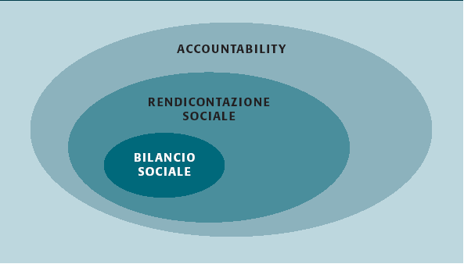
Dall’accountability al Bilancio sociale

Slide 34
ART. 6
(Procedimento di valutazione:
il dirigente scolastico)
C. 4 Le azioni di cui al comma 1 sono dirette anche a evidenziare le aree di miglioramento organizzativo e gestionale delle istituzioni scolastiche direttamente riconducibili al dirigente scolastico, ai fini della valutazione dei risultati della sua azione dirigenziale … .
C. 5 I piani di miglioramento, con i risultati conseguiti dalle singole istituzioni scolastiche, sono comunicati al direttore generale del competente Ufficio scolastico regionale, che ne tiene conto ai fini della individuazione degli obiettivi da assegnare al dirigente scolastico in sede di conferimento del successivo incarico e della valutazione di cui al comma 4.

Slide 35
Uso dei dati INVALSI
DATI INVALSI
Percorso di autovalutazione
Potenziamento e miglioramento dell’azione didattica
istituto e singola classe
Notes:
35

Slide 36
Le Prove Invalsi NON valutano
le scuole o l'insegnante:
forniscono al sistema,
alle scuole e agli insegnanti
degli strumenti e dei materiali per
autovalutarsi

Slide 37
I docenti possono usare i dati Invalsi per aspetti diversi
Per acquisire consapevolezza
sui processi di insegnamento
Per intervenire sui processi di apprendimento
Per la regolazione degli obiettivi e dei traguardi attesi

Slide 38
ESEMPIO
Cosa si “apprende”
con la matematica?

Slide 39



Numeri
Spazio e figure
Relazioni e funzioni
Misure, dati, previsioni
MATEMATICA
concetti
algoritmi
problemi
comunicazione
rappresentazione
Apprendimento
concettuale
Apprendimento
algoritmico
Apprendimento
di strategie
Apprendimento
comunicativo
Gestione delle
rappresentazioni

Slide 40
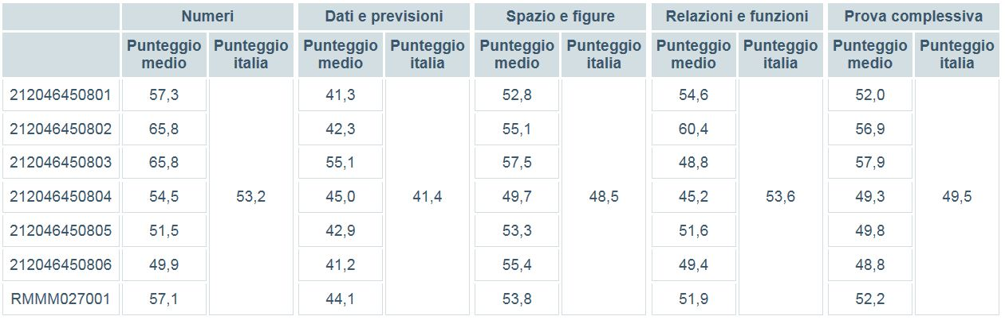
Tavola 3a – Ambiti Matematica

Slide 41
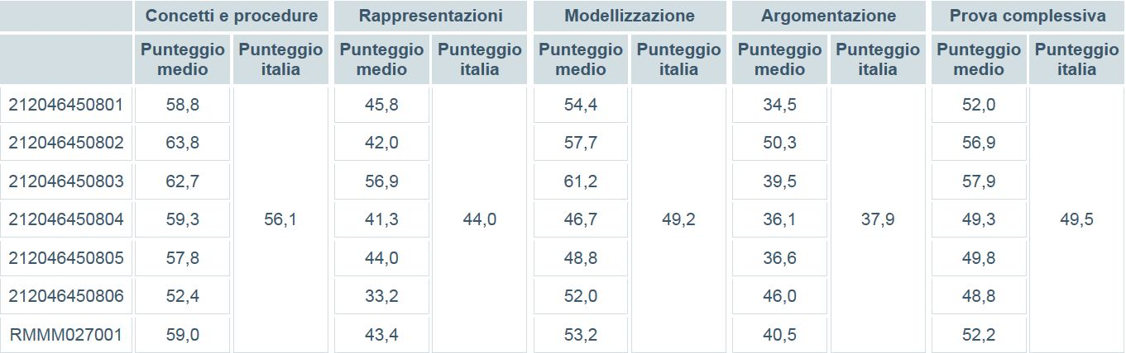
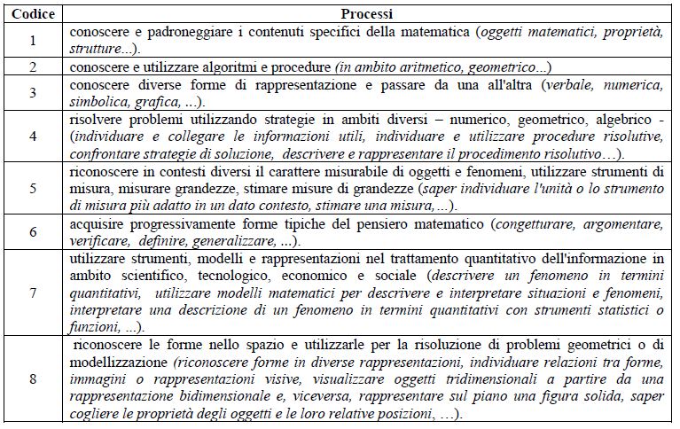
Tavola 3b – Processi

Slide 42
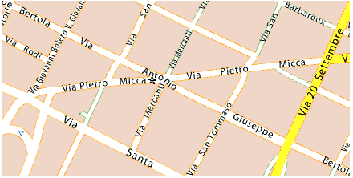
PROVA NAZIONALE DI MATEMATICA
Scuola secondaria di I grado classe III
D20. Il Signor Carlo scende dal tram all’incrocio di via Pietro Micca con via Antonio Giuseppe Bertola (nella mappa che vedi qui sotto il punto è contrassegnato da un asterisco).
Ischia 2010
Damiano Previtali
42

Slide 43
Percorre 200 metri di via Bertola e all’incrocio con via 20 Settembre svolta a sinistra; dopo aver camminato per 150 metri, raggiunge l’incrocio con via Pietro Micca. Da lì decide di tornare al punto di partenza per via Pietro Micca. Quanti metri all’incirca percorre al ritorno?
□ A. 200 m
□ B. 250 m
□ C. 350 m
□ D. 600 m
Ischia 2010
Damiano Previtali
43

Slide 44
L’allievo
 | Allievo “diligente”
Risorse cognitive | Lettura; comprensione; relazioni spaziali; orientamento; riconoscimento figure; teorema di Pitagora; calcolo mentale; stime; quadrato e radice quadrata.
Euristiche | Si chiede: -Quando abbiamo fatto queste cose a scuola?-
Controllo | Non trova soluzione. Panico. Rinuncia a risolvere il problema (Non lo abbiamo trattato a scuola!)
Belief system | Le discipline sono chiuse - “edite”
Allievo “competente”
Lettura; comprensione; relazioni spaziali; orientamento; riconoscimento figure; teorema di Pitagora; calcolo mentale; stime; quadrato e radice quadrata.
Legge la situazione e si chiede: - Come “trasformo” le cose che conosco in questa situazione nuova?
La trasformazione non porta ad una soluzione, si applica, cerca trasformazioni alternative e innovative (il desiderio della scoperta)
Interdisciplinarietà ed apertura “all’inedito”
44
Un modello di PROBLEM SOLVING matematico (Schoenfeld)
Ischia 2010
Damiano Previtali

Slide 45
“Le capacità non-cognitive”
- perseveranza,
motivazione,
gestione del rischio,
stima di sé,
capacità di autocontrollo,
coscienziosità e comportamento lungimirante
James J. Heckman 2008, Nobel in Economic Sciences nel 2000

Slide 46
Un progetto educativo per la scuola del ventunesimo secolo è fatto di
“quattro pilastri:
imparare a essere,
imparare a conoscere,
imparare a fare,
imparare a vivere insieme”
(Jacques Delors: Nell'educazione un tesoro,1999)

Slide 47
Perché misurare
Scopo delle misurazioni:
Le prove INVALSI hanno lo scopo principale di misurare i livelli di apprendimento raggiunti dagli studenti italiani relativamente ad alcuni aspetti di base di due ambiti fondamentali: la comprensione della lettura e la matematica.
La letteratura dimostra che la conoscenza in alcune discipline fondamentali (lettura, matematica) ha un ruolo di primo piano nell’avanzamento individuale e dell’intera società
gli ambiti oggetto di misurazione delle prove INVALSI non esauriscono di certo i saperi e le competenze prodotte dalla scuola.
Notes:
47

Slide 48
Organizzazione delle rilevazioni
ATTENZIONE:
La composizione di una prova standardizzata rivolta all’accertamento su scala nazionale dei livelli di apprendimento non risponde agli stessi criteri che guidano la costruzione delle verifiche di classe.
Una prova standardizzata nazionale deve essere in grado di misurare i risultati degli studenti all’interno di una scala di abilità/competenza molto lunga, dai livelli più bassi a quelli di eccellenza.
Notes:
48

Slide 49
Uso dei dati INVALSI
L’INVALSI restituisce ad ogni singola scuola dati sull’andamento:
complessivo dei livelli di apprendimento degli studenti della scuola rispetto alla media dell’Italia, dell’area geografica e della regione di appartenenza;
delle singoli classi nelle prove di italiano e di matematica nel loro complesso;
della singola classe e (su richiesta) del singolo studente analizzato nel dettaglio di ogni singola prova.
Notes:
49

Slide 50
dall’anno scolastico 2011-2012 :
i profili di accesso alla restituzione dei dati sono differenziati
i dati sono corretti dal cheating
è possibile il confronto con il punteggio medio conseguito da un gruppo di 200 classi/scuole con analogo background socio-economico-culturale degli studenti
alcuni dati restituiti sotto forma di grafico vengono pubblicati, previa autorizzazione del DS, sul sito “Scuole in Chiaro”
sono stati reintrodotti i livelli di apprendimento
i diversi profili di accesso ai dati INVALSI
Dirigente e Referente per la valutazione: vedono tutti i dati restituiti dall’INVALSI
Presidente CdI: vede i dati della scuola nel suo complesso compresi i dati sul cheating (anche delle singole classi) e sul ESCS (ma solo della scuola)
Insegnanti del collegio docenti: vedono i risultati complessivi della scuola
Insegnanti di classe: vedono anche i dati della loro classe

Slide 51
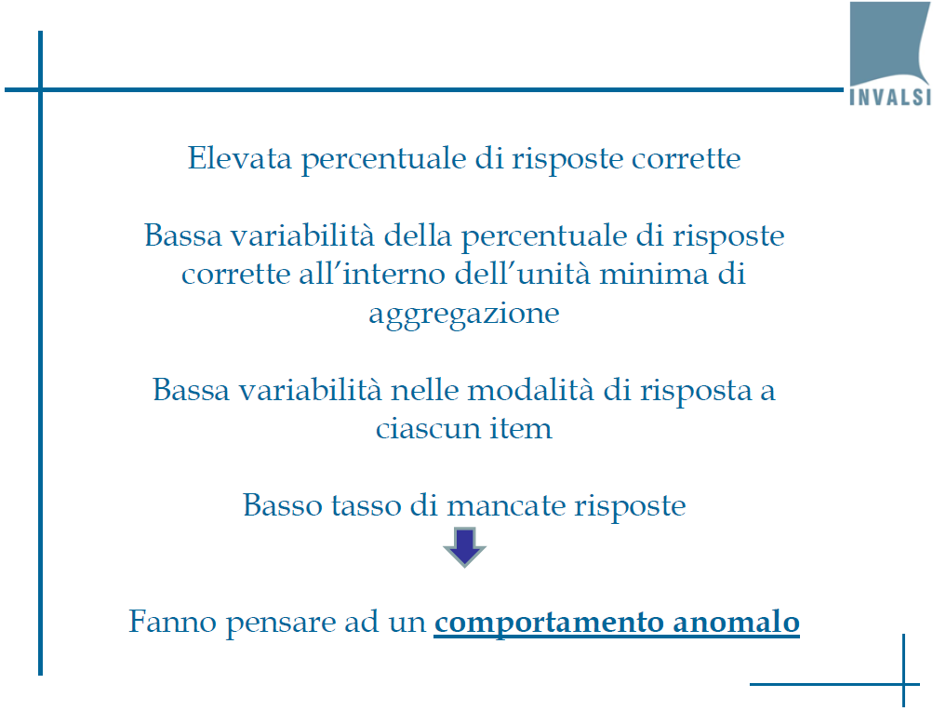

Slide 52
Utilizzare i risultati delle prove per l’autovalutazione

Slide 53
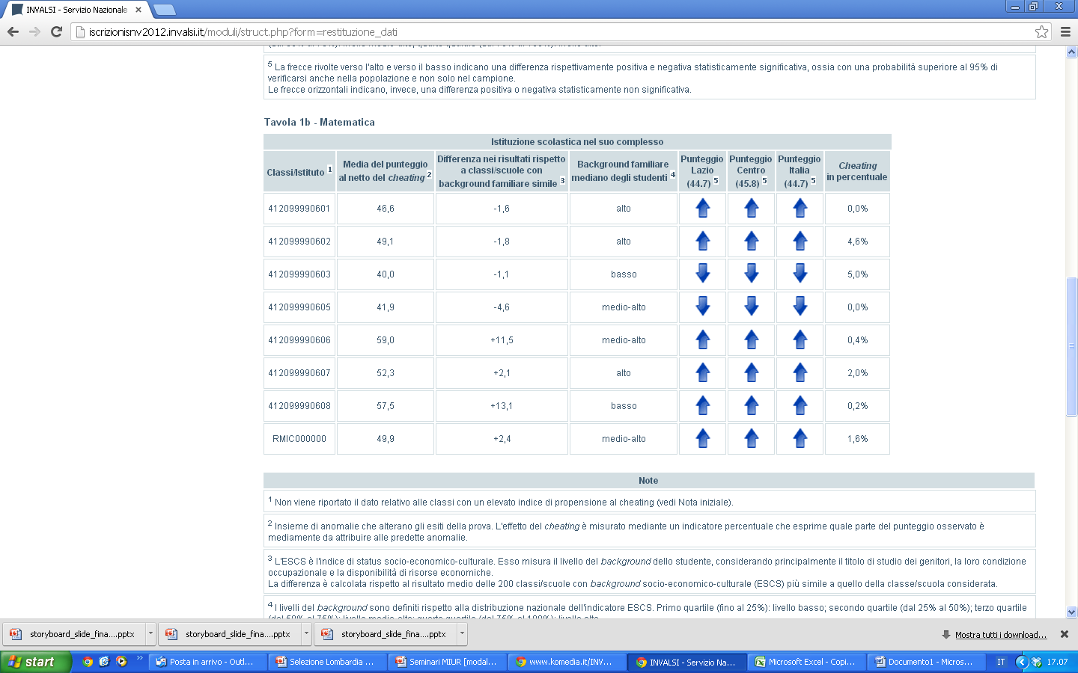
I dati complessivi di scuola
I risultati delle classi sono omogenei all’interno della scuola?
Lo status socio-economico ha effettivamente un peso sui risultati delle classi?
In quali classi i risultati sono stati inficiati da comportamenti “non corretti”?

Slide 54
Dati complessivi di scuola:
Tavola 1a – Italiano; Tavola 1b - Matematica
punteggio grezzo
–
cheating
=
punteggio medio della classe

Slide 55
Una diversa visualizzazione dei risultati complessivi
-1,8
+11,5

Slide 56
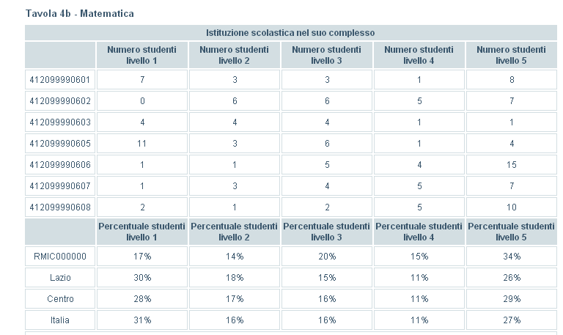
Restituzione dei dati per distribuzione nei cinque livelli
Risultati < 75% media nazionale
<75%Risultati < 95% media nazionale
<95%Risultati < 110% media nazionale
<110%Risultati < 125% media nazionale
Risultati > 125% media nazionale
4
5
1
2
3
Dal + BASSO…………………………………………al + ALTO

Slide 57
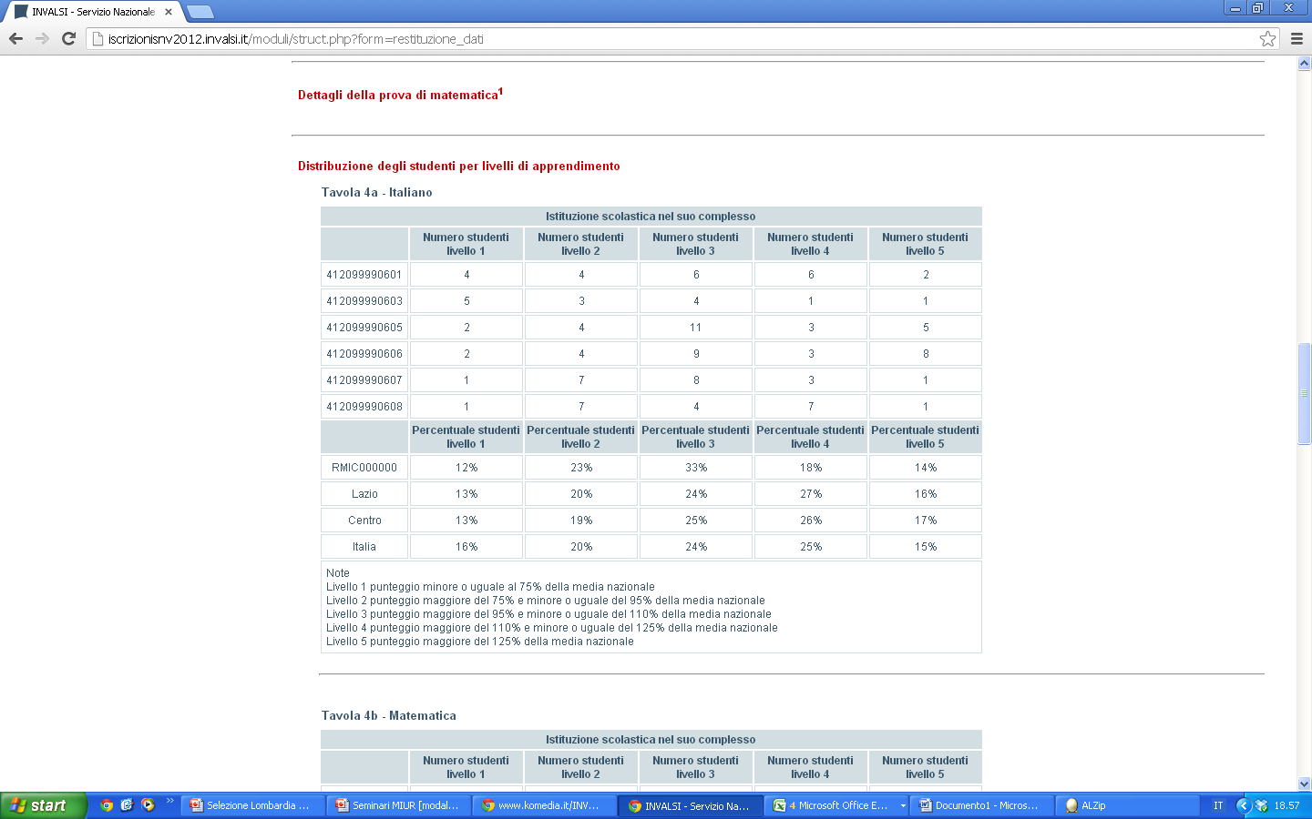
Come sono distribuiti nei 5 livelli di apprendimento gli studenti di ciascuna classe per Italiano e per Matematica?

Slide 58
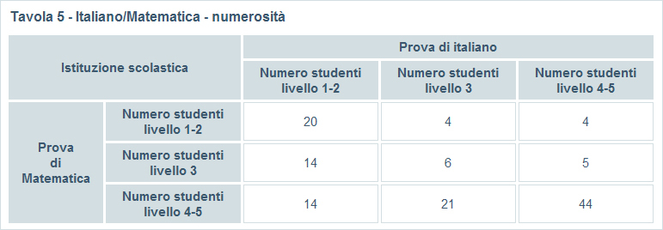
Confronto della distribuzione dei livelli di apprendimento nelle due prove
15
12
6
6
20
14
23
7
44
Gli studenti della scuola hanno conseguito risultati omogenei nelle due prove?
Quanti sono gli studenti i cui risultati sono anomali?

Slide 59
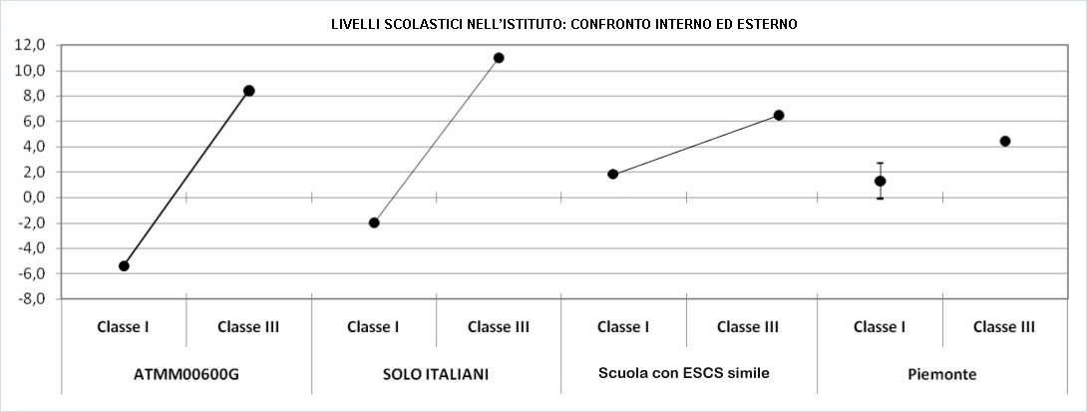
Riflettere sui risultati per livelli scolastici
Media Nazionale
Media Nazionale dei soli studenti italiani
Media di una scuola con ESCS simile
Media nazionale

Slide 60
Incidenza della variabilità TRA le classi
prova di Matematica; prova di Italiano; indice ESCS
SNV 2011/2012 ITALIANO
I risultati delle classi sono omogenei all’interno della scuola?
Lo status socio-economico è omogeneo tra le classi?
Quali ipotesi si possono fare in caso di variabilità diversa nei punteggi conseguiti nelle due prove?

Slide 61
Incidenza della variabilità TRA le classi e DENTRO le classi
SOLO PER LA PROVA NAZIONALE
NB: un grafico per ciascuna delle due prove

Slide 62
Utilizzare i risultati delle prove per migliorare la didattica

Slide 63
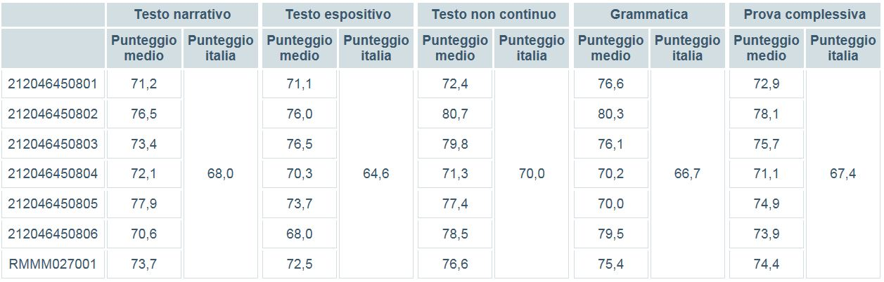
Tavola 2a – Parti del testo
N.B. Analoghe tabelle sono restituite analizzando i risultati sia solo dei nativi sia solo dei regolari

Slide 64
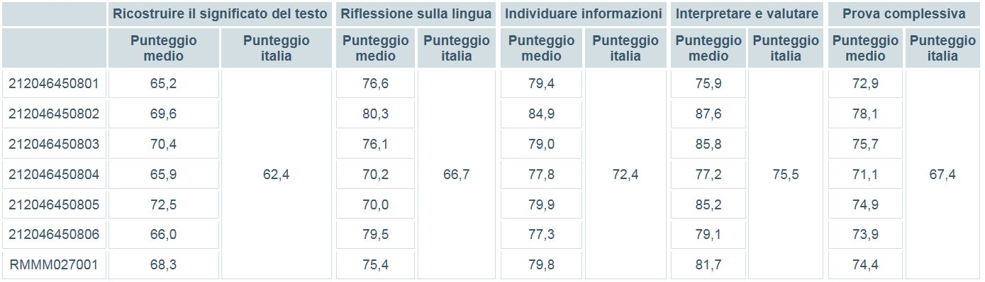
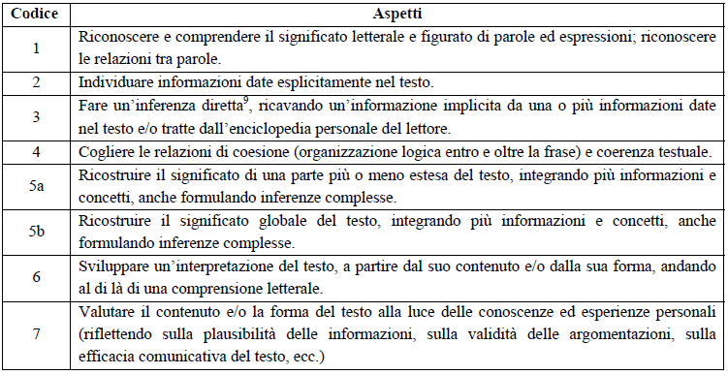
Tavola 2b – Processi
Domande di grammatica
N.B. Analoghe tabelle sono restituite analizzando i risultati sia solo dei nativi sia solo dei regolari

Slide 65
Tavola 3a – Ambiti Matematica
N.B. Analoghe tabelle sono restituite analizzando i risultati sia solo dei nativi sia solo dei regolari

Slide 66
Tavola 3b – Processi
N.B. Analoghe tabelle sono restituite analizzando i risultati sia solo dei nativi sia solo dei regolari

Slide 67
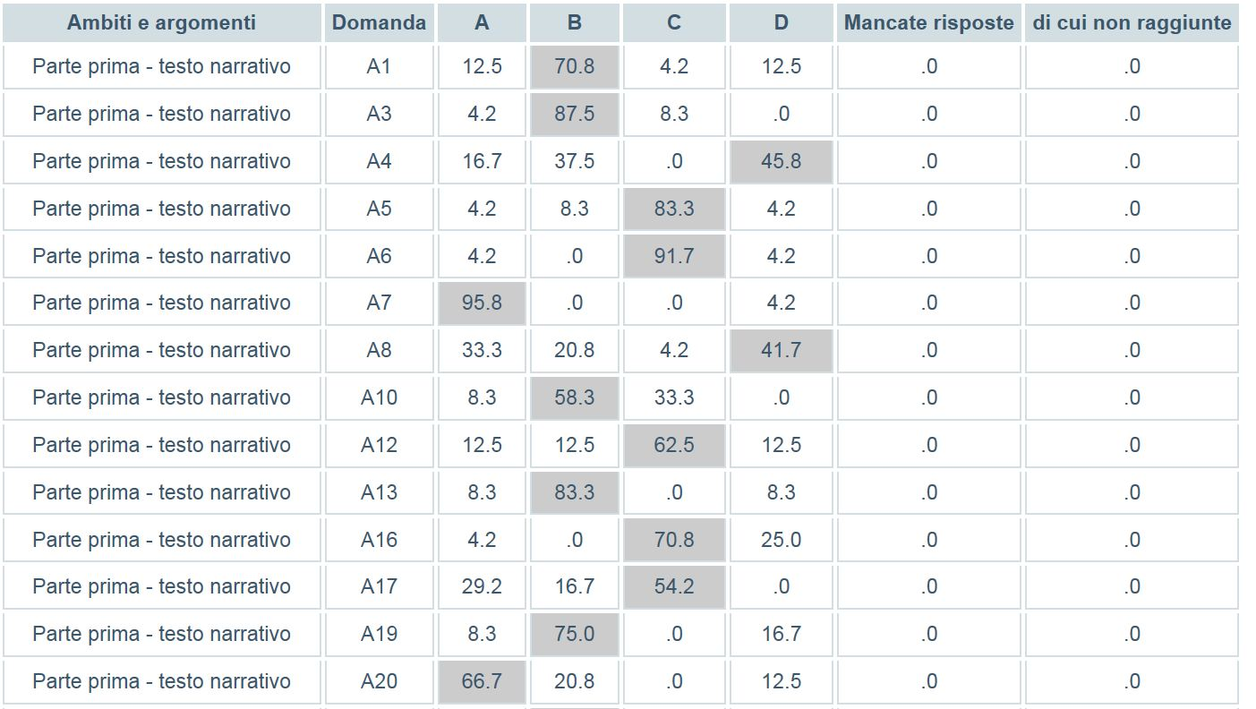
Tavola 7 – Italiano/Matematica – Dettaglio risposte per item
% scelta distrattori
% risposte corrette

Slide 68
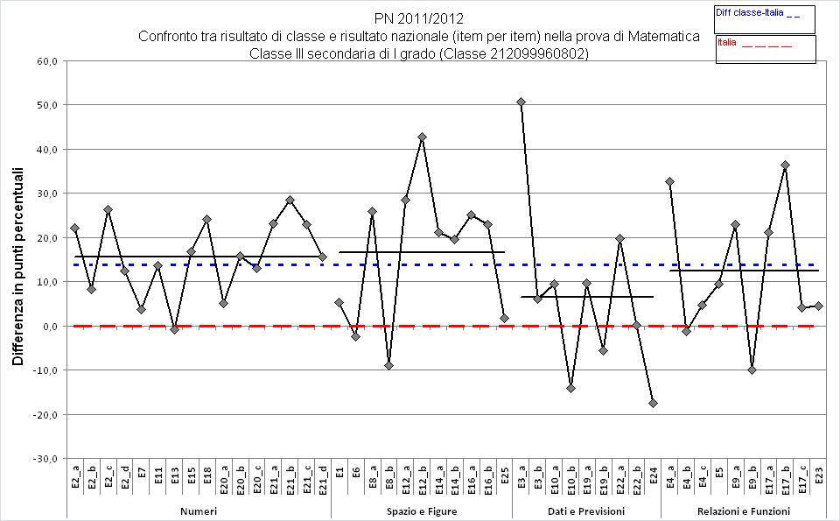
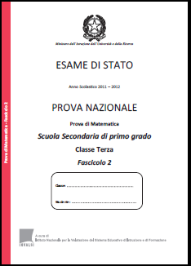
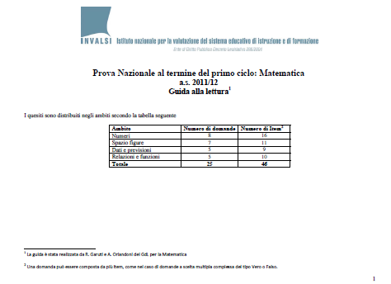
Confronto item per item
Media nazionale
Differenza fra punteggio classe e
punteggio media nazionale
2

Slide 69
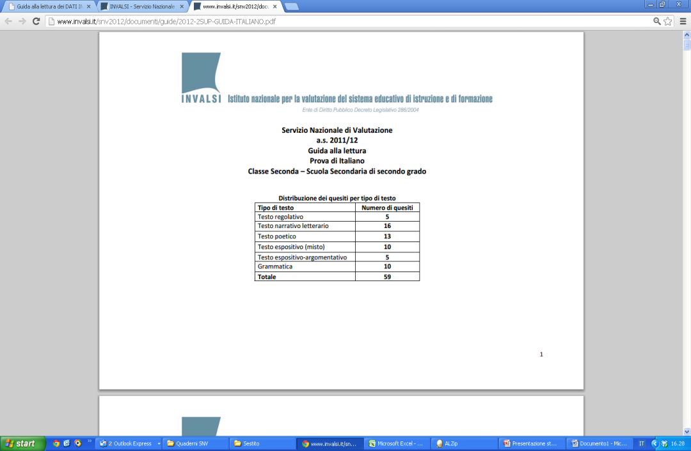

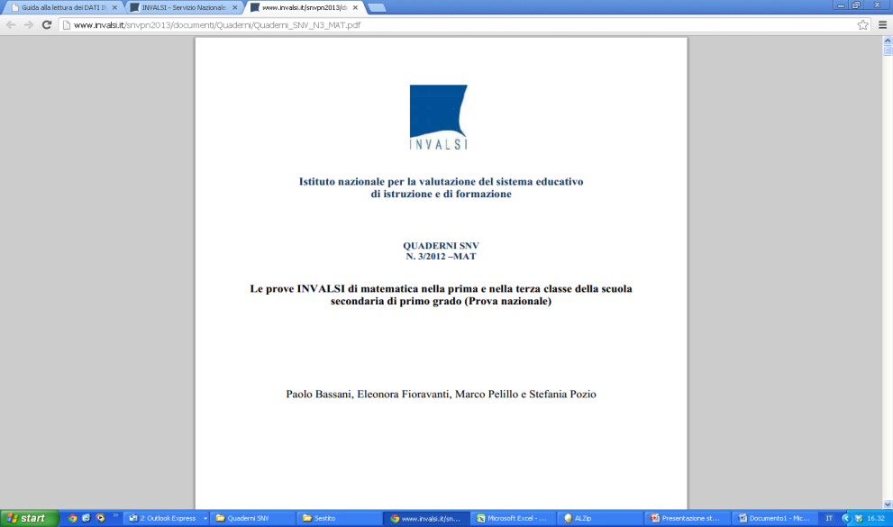
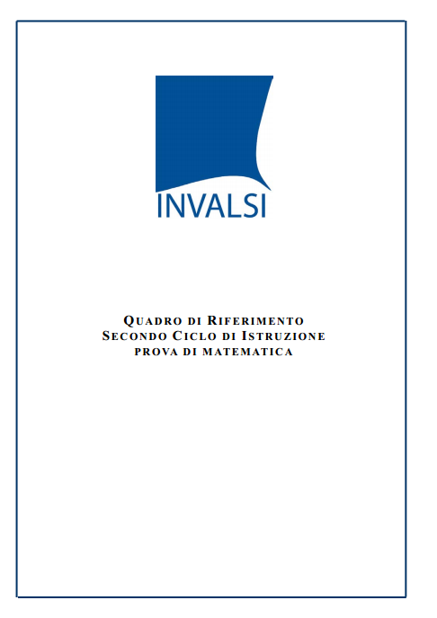

Slide 70
UNA LETTURA
CON VALORE PEDAGOGICO

Slide 71
Studio Università di Berkeley
Dal 1970 al 2000 (30 a.) abbiamo prodotto una quantità di informazioni equivalente a quelle prodotte da tutta l’umanità da quando è nata la scrittura.
Dal 2001 al 2004 abbiamo prodotto una quantità di informazioni equivalente al periodo che va dal 1970 al 2000.
Dal 2004 al 2006 (3 a.) abbiamo prodotto una quantità di informazioni equivalente a quelle prodotte da tutta l’umanità da quando è nata la scrittura.
Dal 2006 ad oggi?

Slide 72
Dov’è la vita che abbiamo perso vivendo?
Dov’è la saggezza che abbiamo perso nella conoscenza?
Dov’è la conoscenza che abbiamo perso nell’informazione?
Thomas Stearn Eliot, The Rock

Slide 73
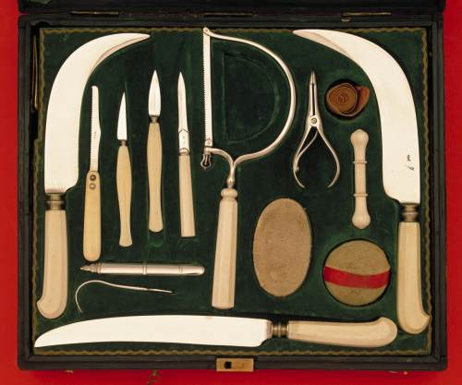

Slide 74
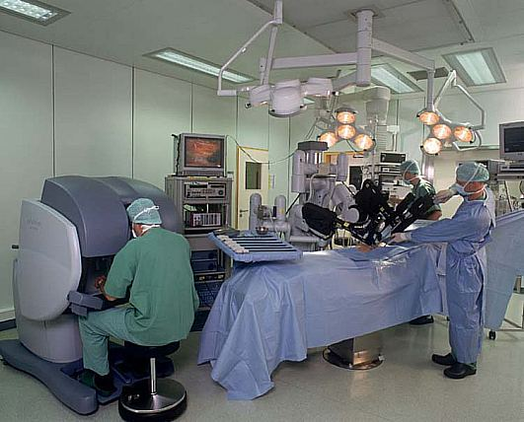

Slide 75
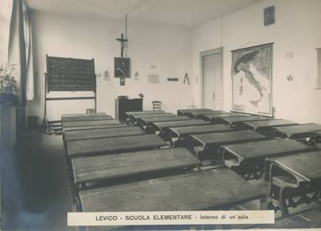

Slide 76
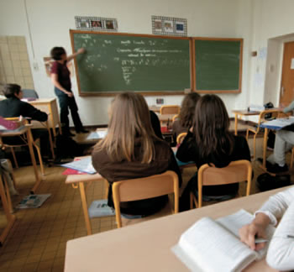

Slide 77
In educazione non si raggiungono risultati quando la velocità e la tecnica contano più del tempo necessario e della sostanza
L’apprendimento è un’attività lenta
Spesso in educazione meno significa di più
Ogni persona ha bisogno del proprio tempo
Ogni apprendimento ha il momento giusto
Per valorizzare al meglio il tempo è necessario porsi finalità e priorità
La stessa democrazia ha bisogno del tempo necessario per il confronto di opinioni, per il dibattito, per la formazione del consenso … la sua qualità è incompatibile con la fretta.

Slide 78


La trasformazione:
da quantità a qualità
ieri
oggi
opportunità di accesso a scuola
(anni di scolarità, titoli di studio)
opportunità di
successo
(qualità dell’insegnamento, livelli di apprendimento)

Slide 79
I problemi da assumere
- La conoscenza è in continuo cambiamento
La conoscenza è ovunque
Gli alunni sono cambiati
Le famiglie, la comunità, il lavoro … sono cambiati
La scuola ….

Slide 80
La preoccupazione non deve essere
come preparare i ragazzi alle prove Invalsi
bensì
come usare le prove Invalsi per migliorare i risultati del nostro lavoro

Slide 81

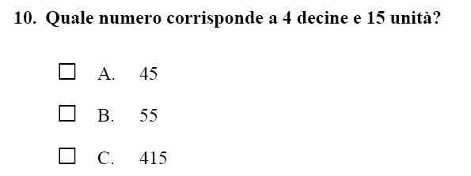
II primaria
Distrattore

Slide 82
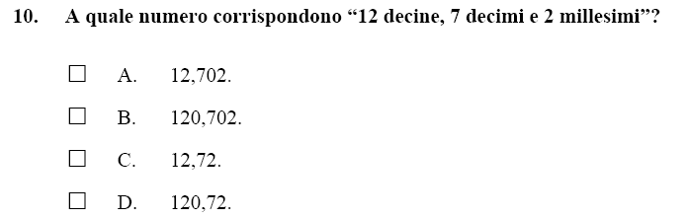
V primaria

Slide 83

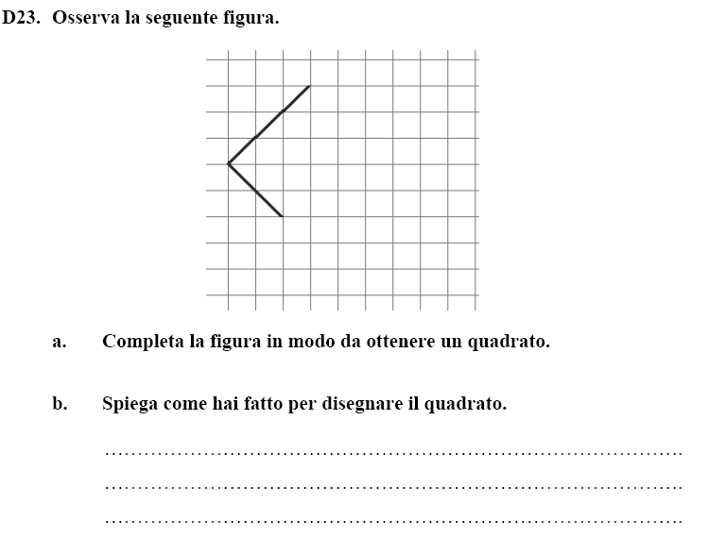
V primaria e I media

Slide 84
V primaria
D23_a | 1,5 | 21,9 | 76,6
D23_b | 5,3 | 53,1 | 41,5
Non risposte
sbagliate
corrette
D16a | 2,5 | 19,0 | 78,5
D16b | 8,2 | 46,4 | 45,4
I media

Slide 85
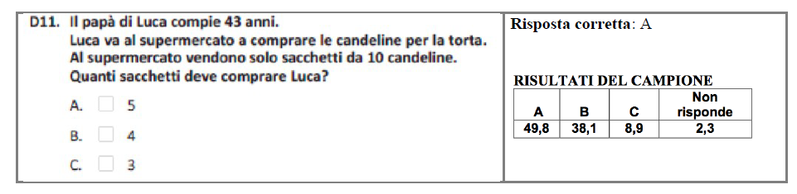
II primaria

Slide 86
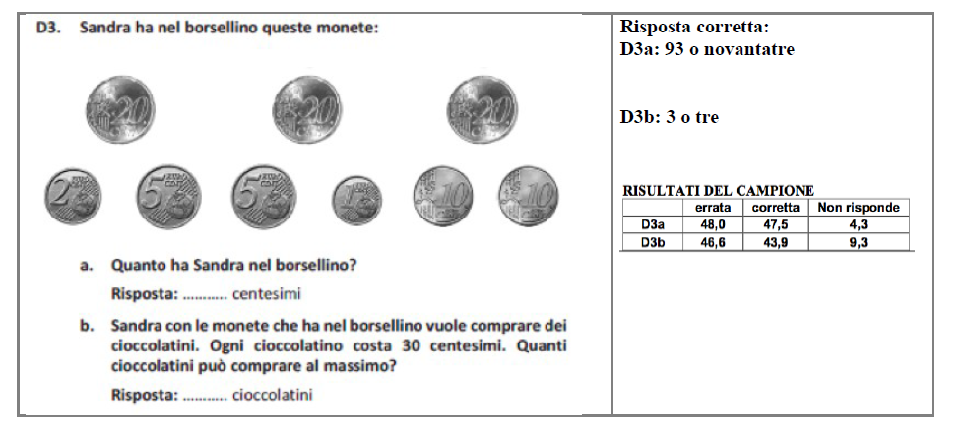
V primaria

Slide 87
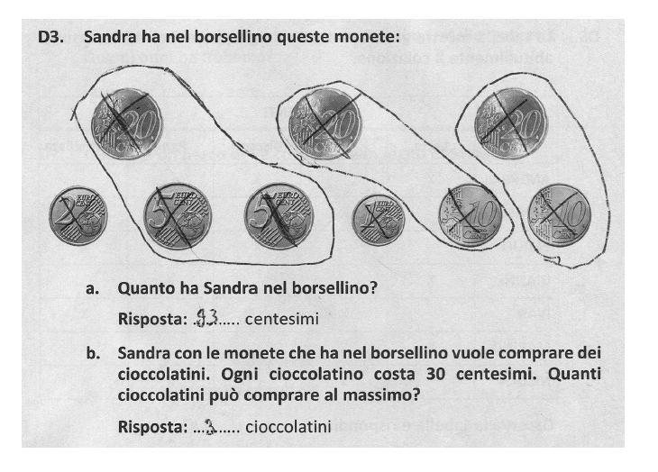

Slide 88
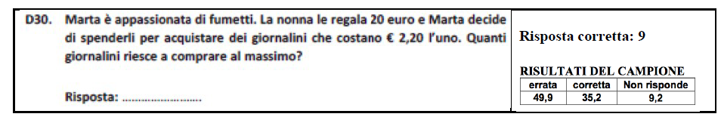
Classe I secondaria
di I grado

Slide 89
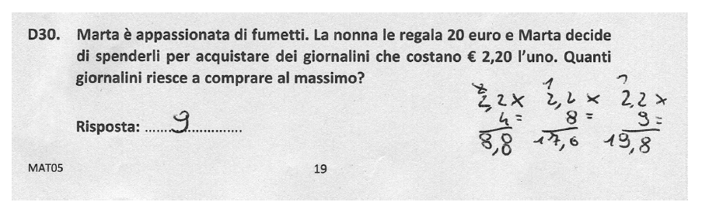

Slide 90


Slide 91



Slide 92





Slide 93






Slide 94



